Slide 1



Лев Николаевич
Толстой.
Презентацию составила:
Герасимова Н.А.

Slide 2
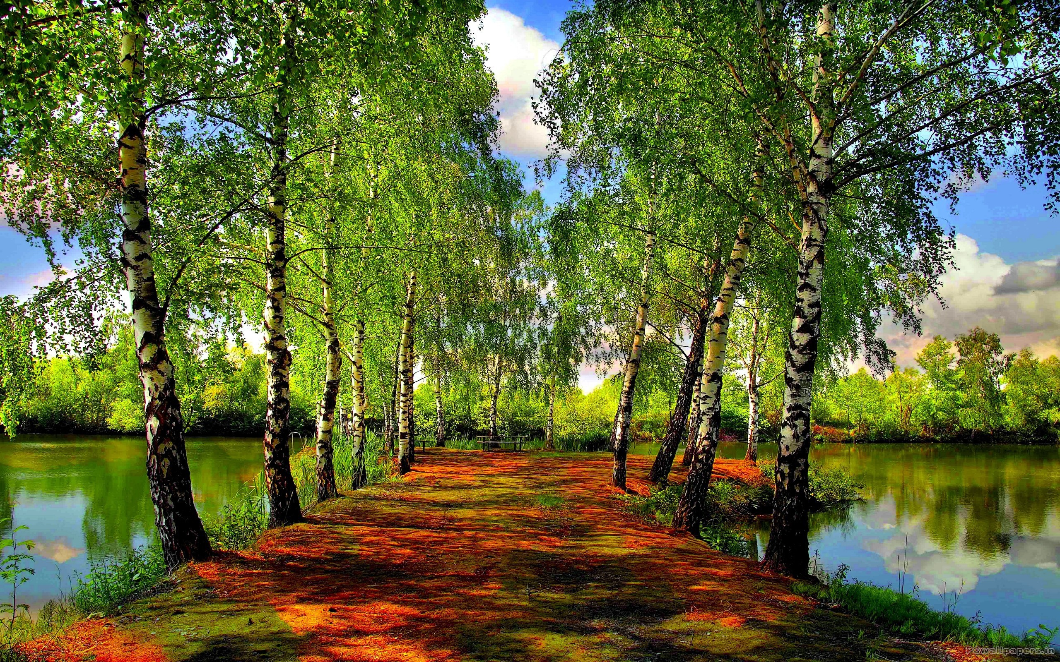
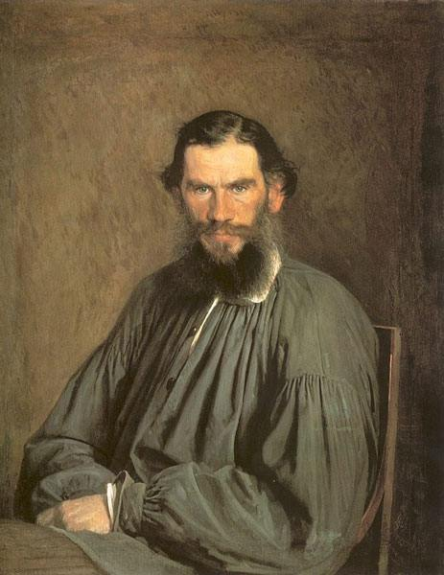
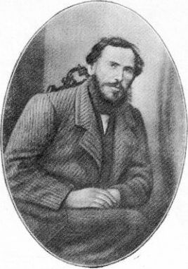
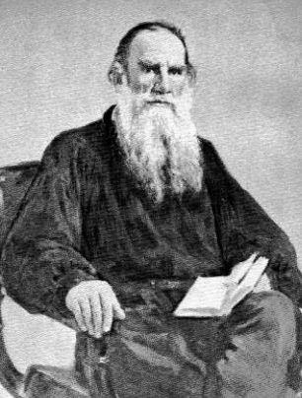
Лев Николаевич Толстой
(1828 – 1910).

Slide 3
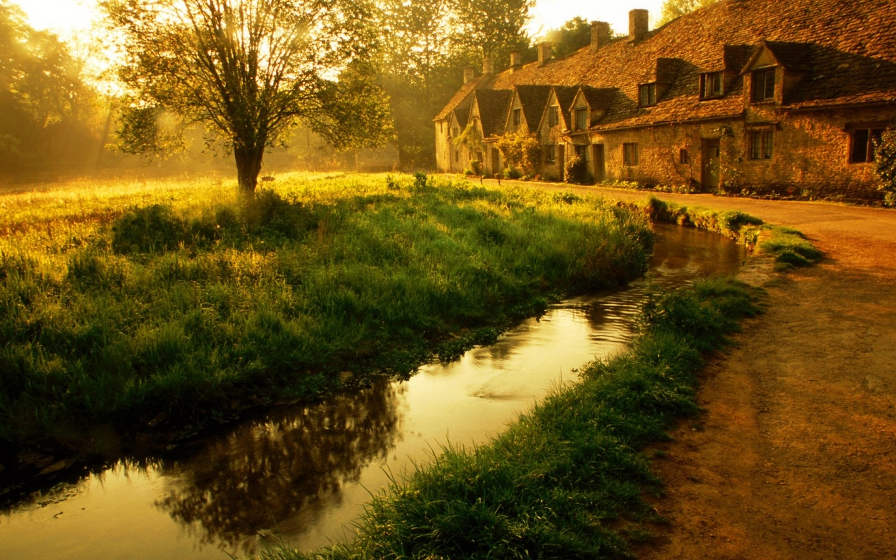
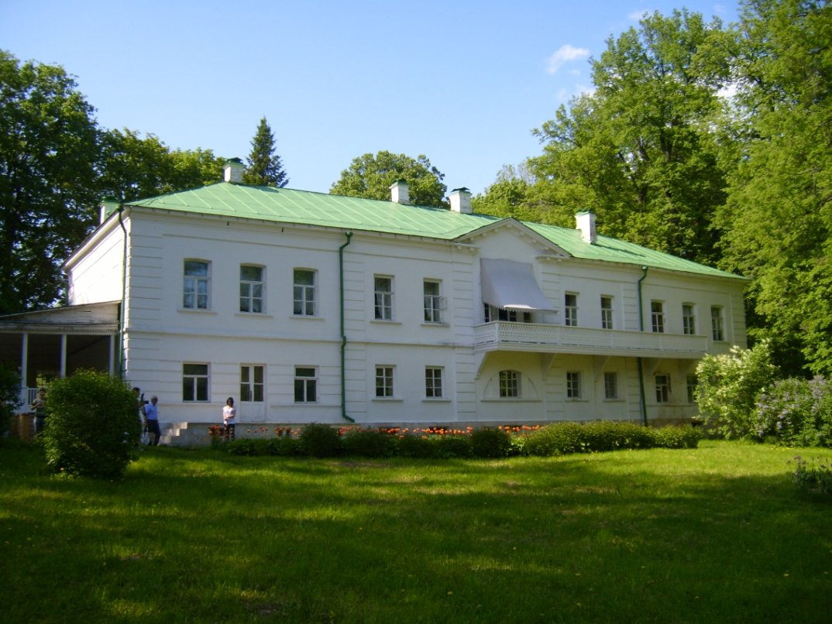
Лев Николаевич Толстой родился 28 августа (9 сентября) 1828 года в имении Ясная Поляна Крапивенского уезда Тульской губернии в аристократической дворянской семье.
Дом в Ясной Поляне.

Slide 4
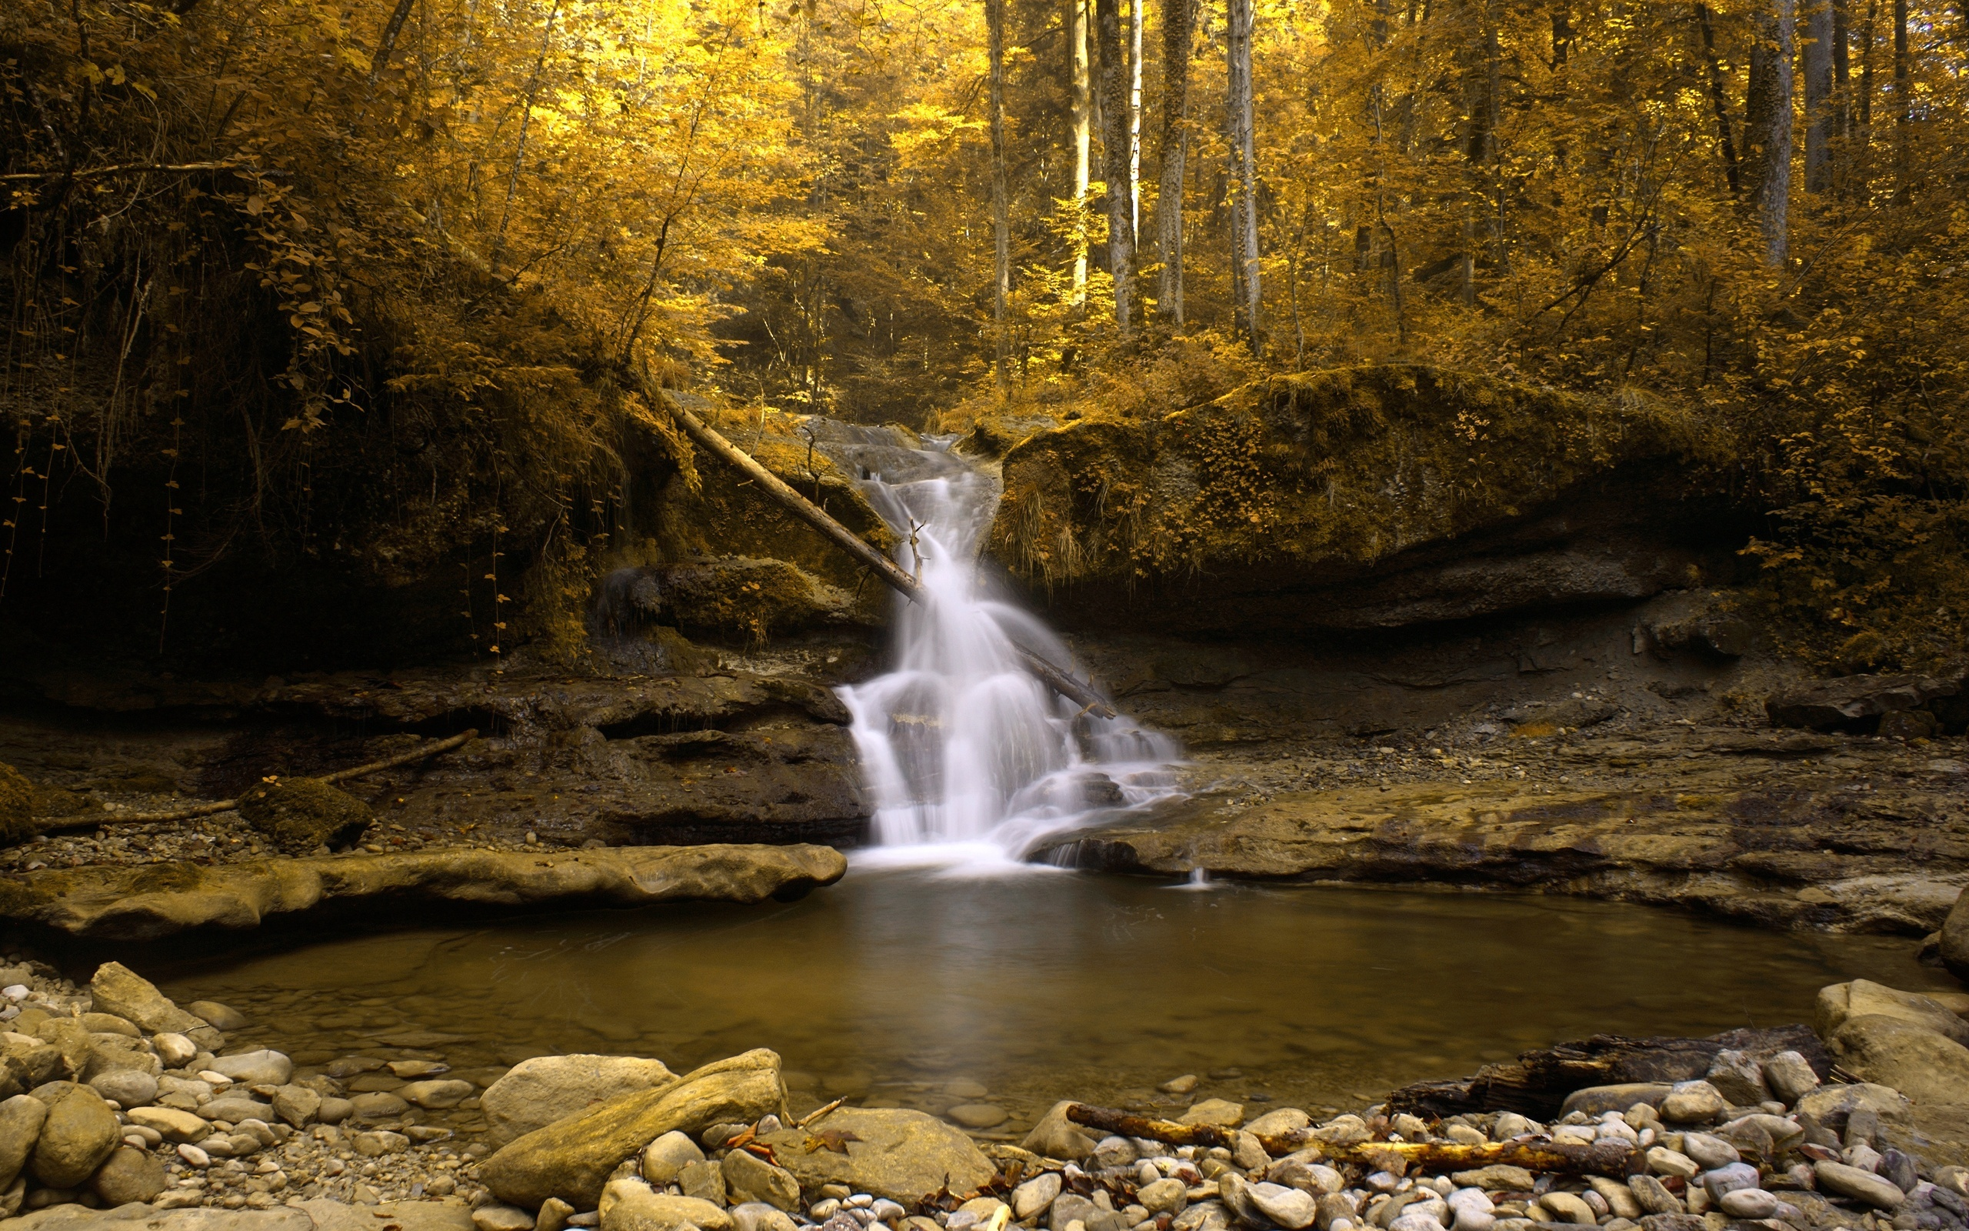
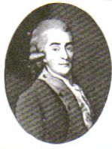
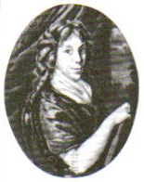
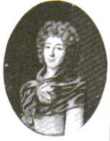
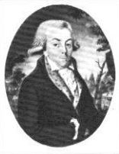
По своему происхождению Лев Николаевич принадлежал к знаменитым дворянским фамилиям Толстых (со стороны отца) и Волконских (со стороны матери), давших ряд государственных и военных деятелей известных в истории России.
Николай Сергеевич Волконский, дед Л.Н. Толстого.
Екатерина Дмитриевна Волконская, бабка Л.Н.Толстого.
Илья Андреевич Толстой, дед Л.Н.Толстого.
Пелагея Николаевна Толстая, бабка Л.Н.Толстого.

Slide 5

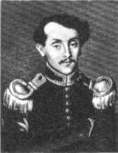


У Марии Николаевны и Николая Ильича было 4 сына: Николай, Сергей, Дмитрий, Лев, и долгожданная дочь Мария. Однако ее появление на свет оказалось для Толстых неутешным горем: во время родов в 1830 году скончалась Мария Николаевна. А в 1837 году умер Николай Ильич. Воспитательницей детей была их дальняя родственница Татьяна Александровна Ергольская.
В 1841 году детей забирает родная тетка Пелагея Ильинична Юшкова, которая жила в Казани.
Мария Николаевна Волконская в детстве, мать Л.Н.Толстого.
Николай Ильич, отец Л.Н.Толстого.

Slide 6
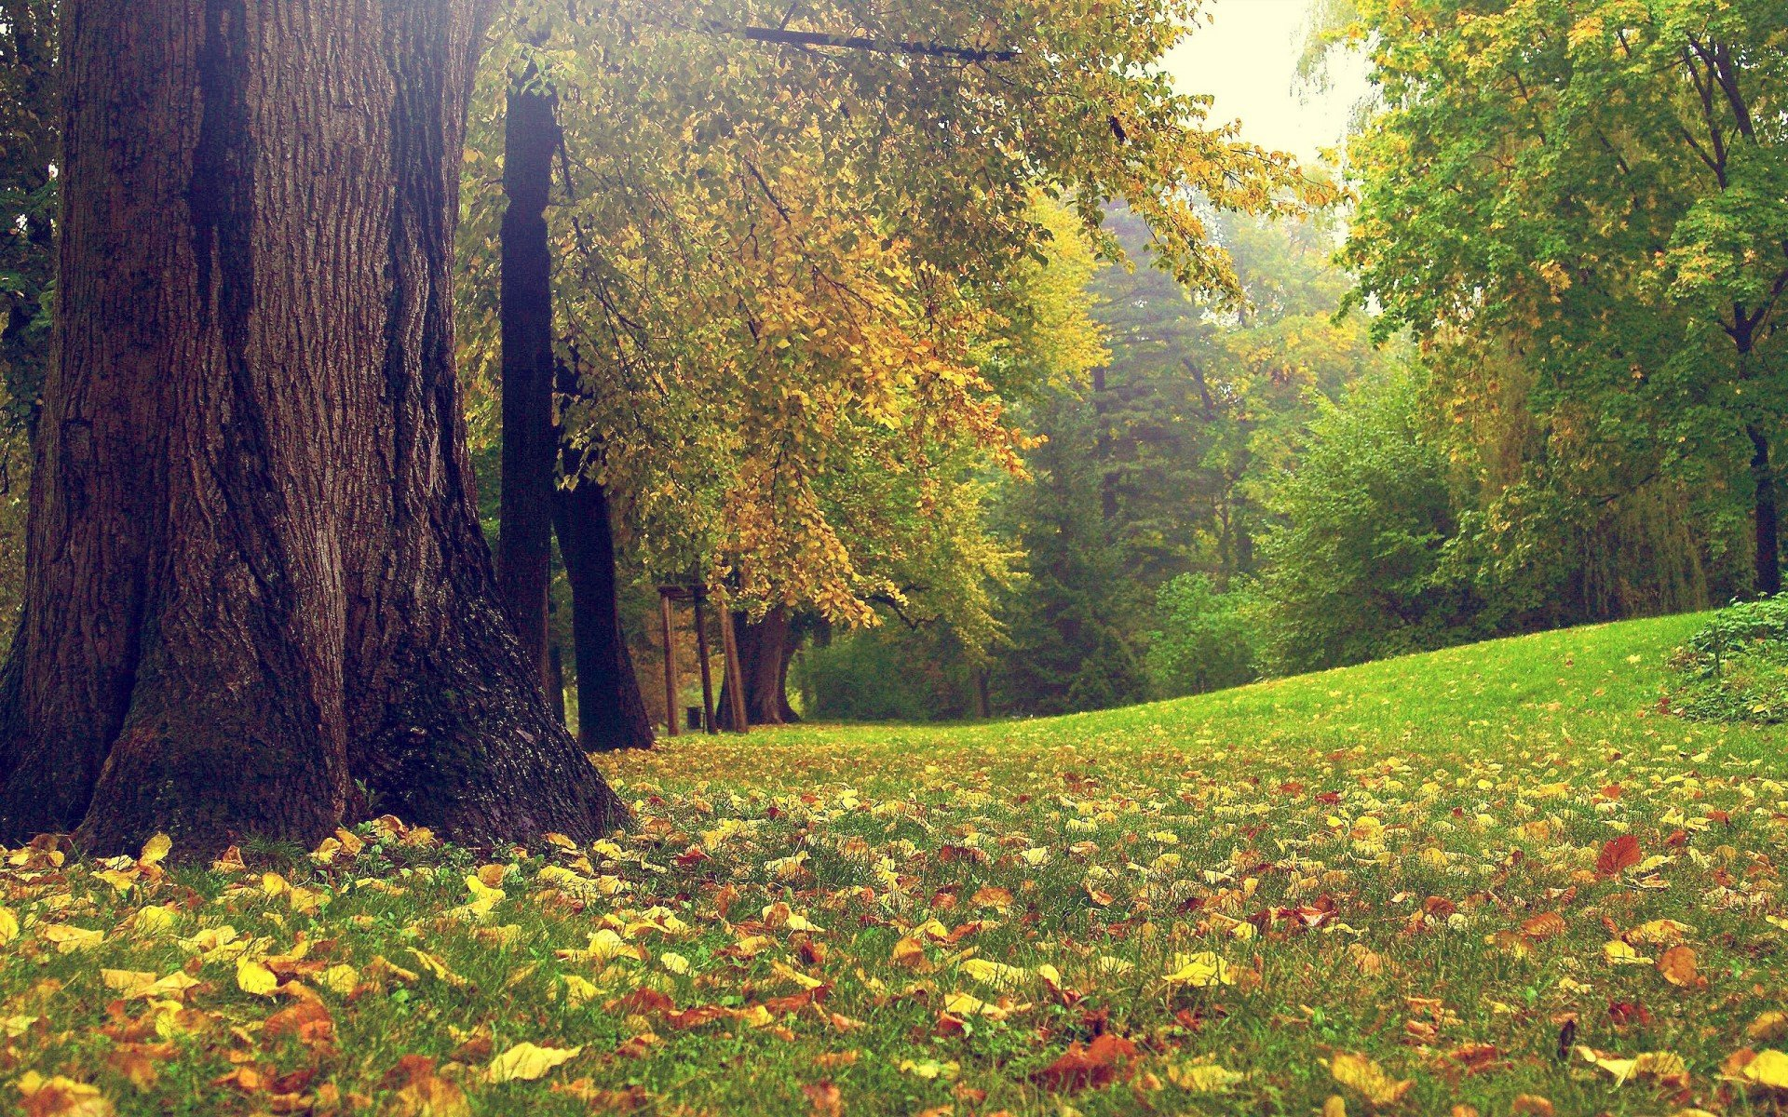
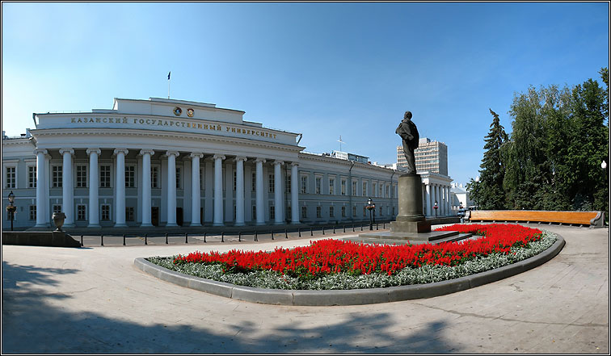
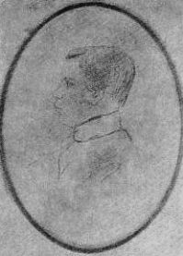
В 1844 году Лев Николаевич поступает в Казанский университет на отделение восточных языков, затем переходит на юридический факультет. Казенное преподавание не удовлетворяло его пытливый ум, и в 1847 году Толстой подал прошение об увольнении его из числа слушателей.
Здание Казанского университета.
Толстой – студент.

Slide 7
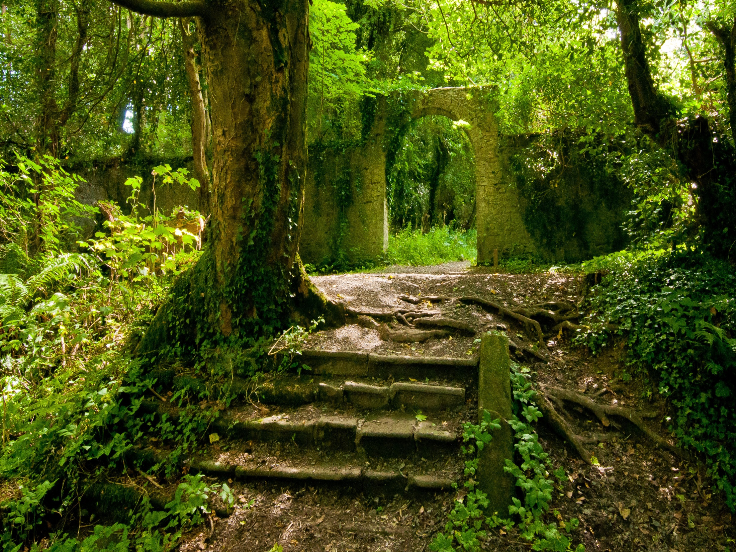
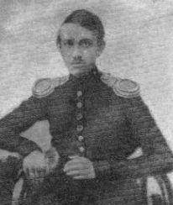
Лев Николаевич Толстой покидает Казань и возвращается в Ясную Поляну. А в 1850 году он определяется на службу в канцелярию Тульского губернского правления, но служба тоже не удовлетворяет его.
Под влиянием своего старшего брата Николая Л. Н. Толстой в 1851 году уезжает на Кавказ и поступает добровольцем на службу в артиллерию.
Брат писателя Н.Н.Толстой.

Slide 8
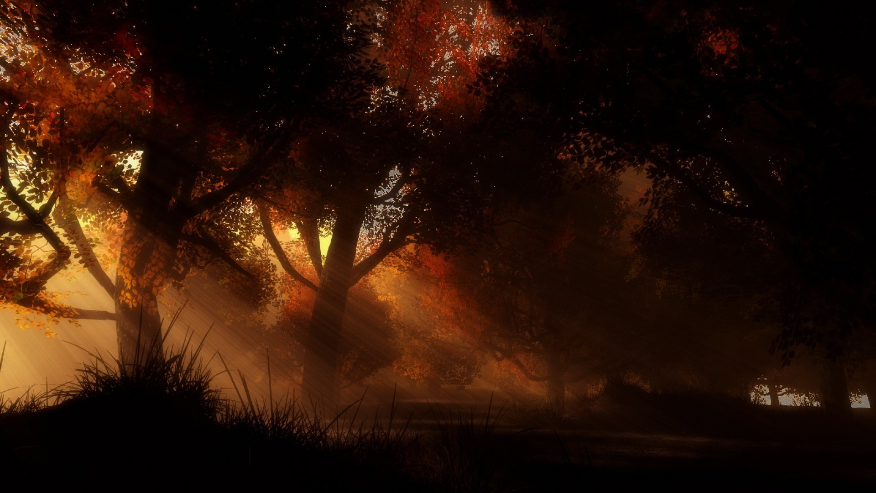
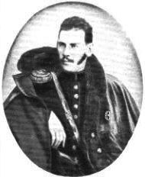

В 1854-1855 годах Толстой участвовал в героической обороне Севастополя. Это время было для него школой военного и гражданского мужества. Опыт, полученный им в сражениях, помог впоследствии Толстому-художнику достичь подлинного реализма в батальных сценах «Войны и мира». В осажденном Севастополе Толстой написал «Севастопольские рассказы». Впервые в русской литературе писатель избрал своими героями солдат и матросов, сражавшихся за Родину.
Л.Н.Толстой.
Публикация «Севастопольских рассказов» в журнале «Современник».

Slide 9
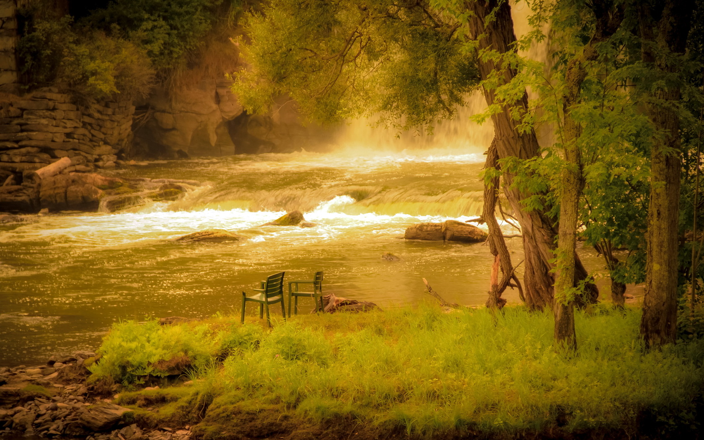
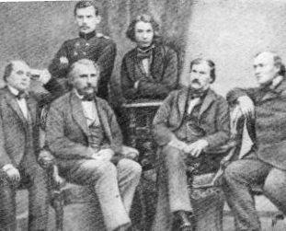
В начале ноября 1855 года Толстой был отправлен курьером в Петербург. Он остановился у И.С.Тургенева, в его квартире на Фонтанке, у Аничкова моста.
В Петербурге Тургенев ввел Толстого в круг известных литераторов, способствовал его литературному успеху. Особенно сблизился Толстой с писателями, группировавшимися вокруг «Современника».
Л.Н.Толстой в группе писателей «Современника».

Slide 10
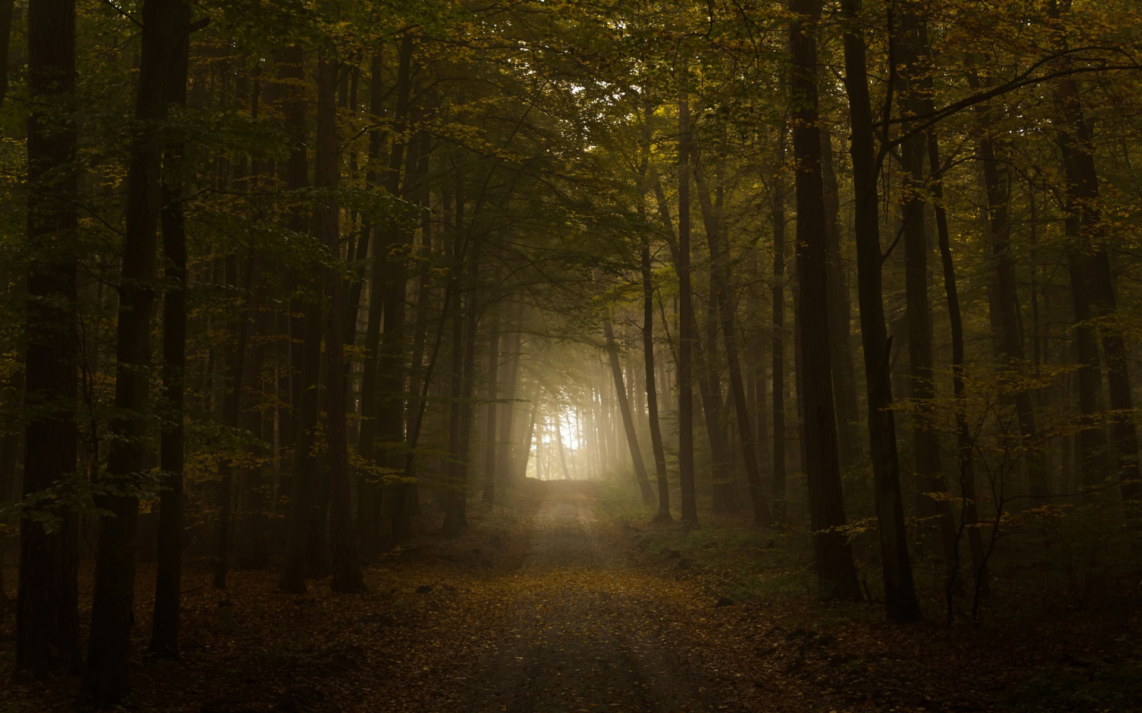
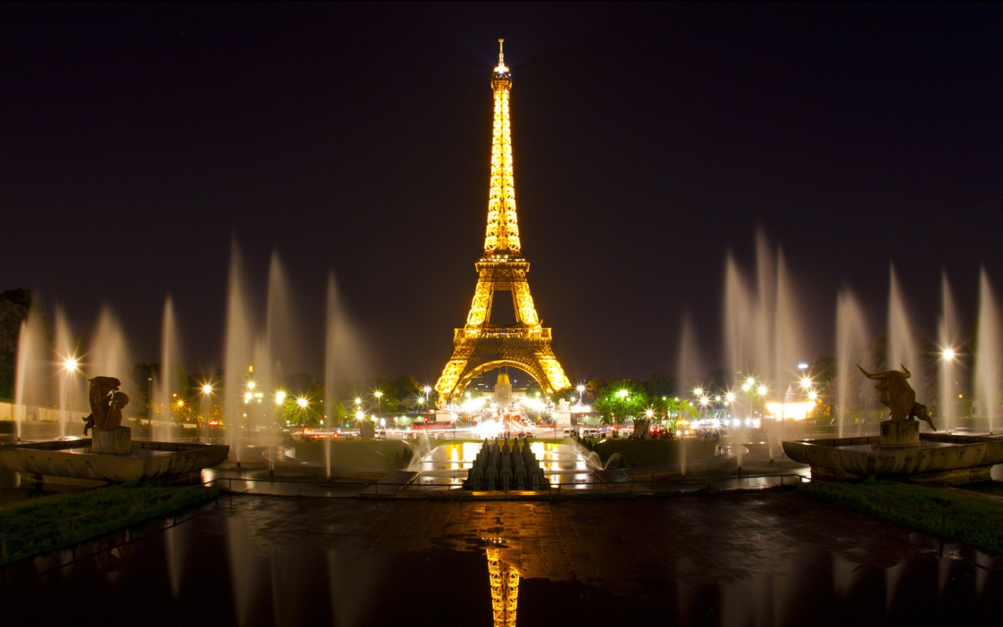
Настойчивые советы Тургенева оставить военную службу все-таки имели действие на Толстого: он подал прошение об отставке и в ноябре 1856 года получил увольнение от военной службы, а в начале 1857 года отправился в свое первое заграничное путешествие через Варшаву в Париж.
Париж

Slide 11
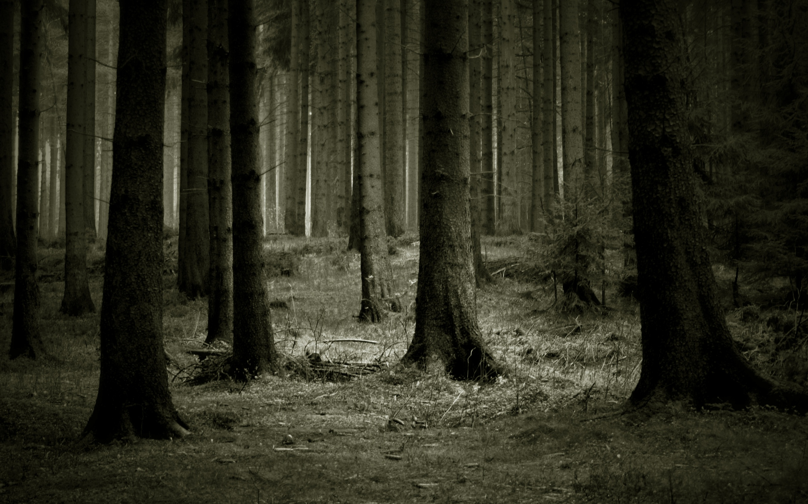
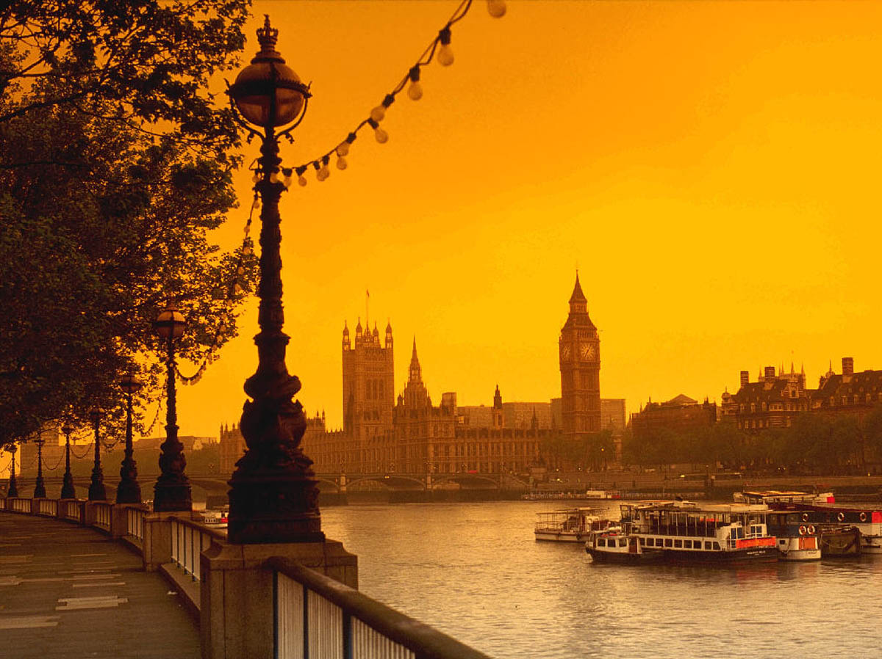
Из Франции Толстой в начале марта 1861 года прибыл в Лондон. Здесь ему посчастливилось присутствовать на лекции Чарльза Диккенса, который был одним из самых любимых писателей Толстого; его портрет он поместил в своем яснополянском кабинете среди портретов близких людей.
Из Лондона
Толстой возвращается в Россию через Брюссель.
Лондон.

Slide 12
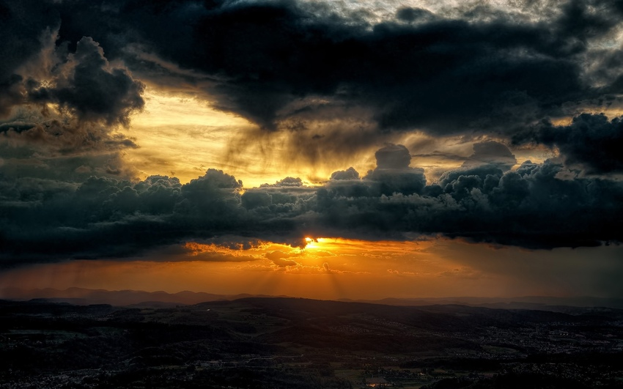
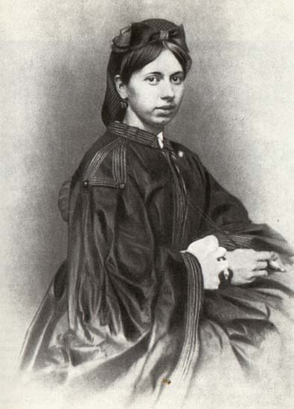
В сентябре 1862 года Толстой женился на Софье Андреевне Берс.
Софья Берс

Slide 13

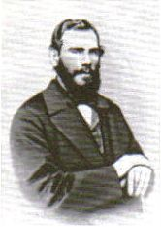
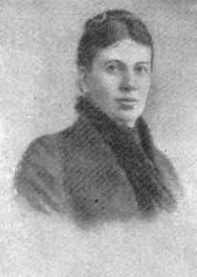
Сразу же после свадьбы Лев Николаевич и Софья Андреевна уехали в Ясную Поляну, где прожили почти безвыездно 20 лет. В Софье Андреевне он нашел прилежную помощницу в своем литературном труде. Она бесконечное число раз разбирала и переписывала трудные для чтения рукописи писателя, счастливая тем, что первая читает его произведения.
Л.Н.Толстой.
С.А.Толстая.

Slide 14
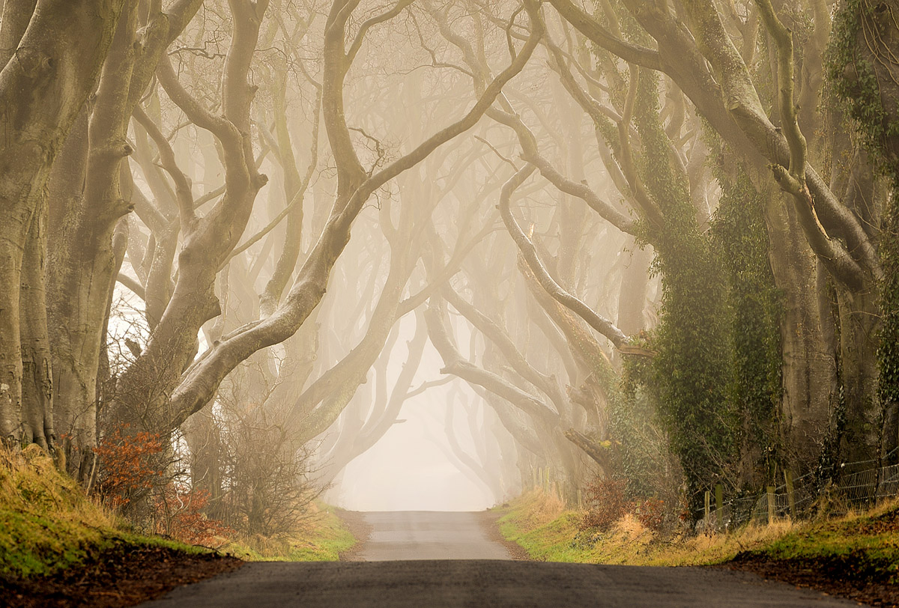
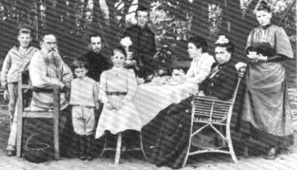
С 1882 года Толстой с семьей жил в Москве.
На писателя произвели впечатление противоречия большого капиталистического города, каким к тому времени стала Москва. Это обострило духовный кризис, приведший Толстого к разрыву с дворянским кругом, к которому он принадлежал.
Семья Л.Н.Толстого.

Slide 15
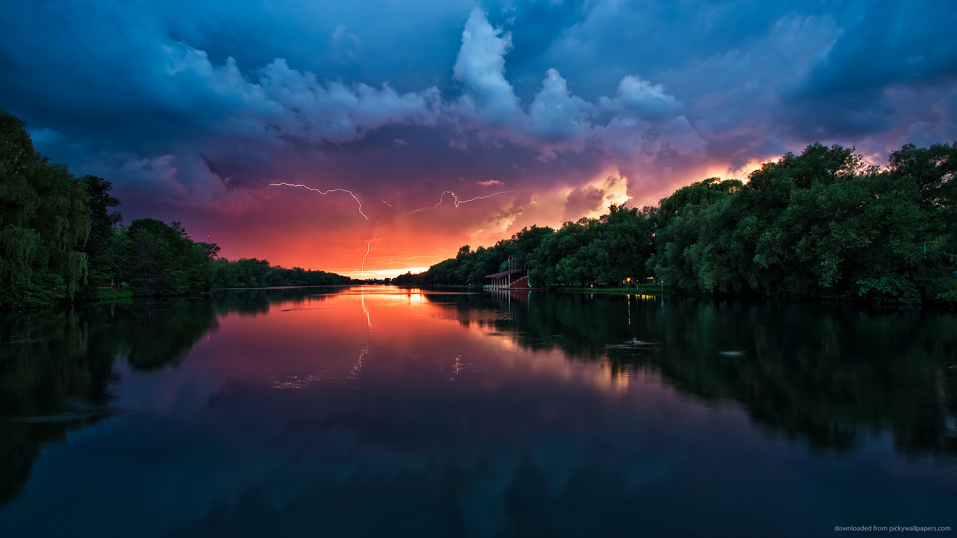
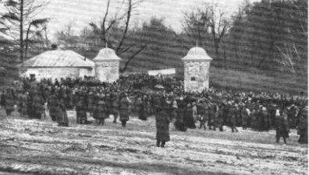
28 октября 1910 года в шестом часу утра Толстой навсегда покинул Ясную Поляну.
Он и его спутники направлялись через Козельск на юг России. В дороге Толстой заболел воспалением легких и вынужден был сойти с поезда на станции Астапово. В доме начальника станции прошли последние семь дней жизни писателя.
7 ноября в 6 часов 5 минут утра Толстой скончался.
Похороны в Ясной Поляне.

Slide 16
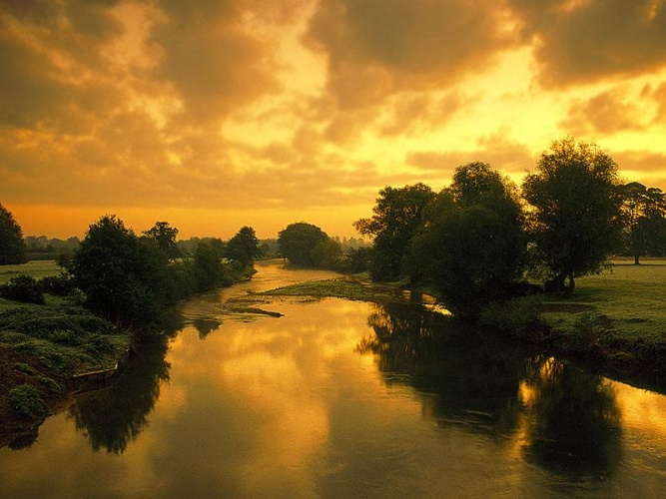
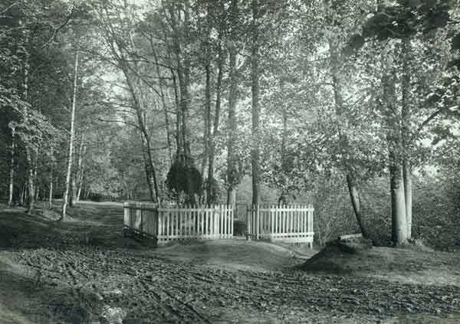
Могила Л.Н.Толстого в Ясной Поляне.
Смерть Толстого вызвала волну антиправительственных демонстраций: бастовали рабочие заводов; в Петербурге, у Казанского собора, произошла студенческая демонстрация; волнения и беспорядки происходили в Москве и в других городах.

Slide 17



Книги Толстого на языках народов мира.

